Slide 1
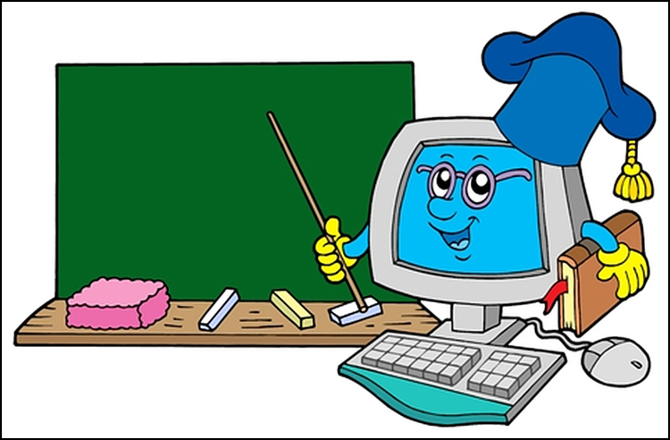
«Утверждаю»
Директор МКОУ «Мюрегинская СОШ»
________________ Арсланалиев К.М.
Муниципальное казённое учреждение МКОУ «Мюрегинская СОШ»
Презентация
на тему: «Использование ИКТ на уроках физической культуры»
Составил: учитель МКОУ «Мюрегинская СОШ»
Гамидов М.А.
2020 год

Slide 2
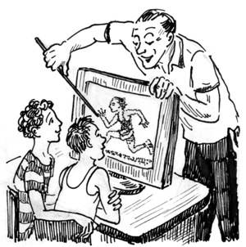
ИСПОЛЬЗОВАНИЕ ИКТ НА УРОКЕ ФИЗИЧЕСКОЙ КУЛЬТУРЫ
Презентацию подготовил учитель физической
МКОУ «Мюрегинская СОШ»
Гамидов Магомедхабиб Абакарович

Slide 3
Актуальность применения ИКТ на уроке физической культуры:
недостаточная двигательная активность;
отсутствие интереса к физической культуре и спорту;
разный уровень учебных возможностей школьников
недостаточная образованность учащихся в сфере физической культуры.

Slide 4
повышение эффективности обучения через использование ИКТ в учебном процессе.
Цель использования ИКТ на уроке:
ЗАДАЧИ :
повышение уровня теоретических и практических умений, навыков по предмету;
повышение качества знаний;
развитие творческих способностей учащихся.

Slide 5
ИСПОЛЬЗОВАНИЕ ИКТ НА УРОКЕ ФИЗИЧЕСКОЙ КУЛЬТУРЫ
Использование ИКТ не должно длиться на уроке более 15 мин. подряд .
Здесь учитель координирует, направляет, руководит и организует учебный процесс, а сам материал «объясняет» вместо него компьютер. С помощью видеоряда, звука и текста школьник получает представление об изучаемом двигательном действии.
В качестве проверки знаний применяется компьютерный контроль. Используется в качестве индивидуального подхода, фиксируется детальная картина успехов и ошибок учеников.

Slide 6
Использование ИКТ на уроках:
ускоряет процесс подготовки к уроку;
позволяет учителю проявить свое творчество;
обеспечивает наглядность;
повышает интерес и мотивацию к
обучению у учащихся;
повышает эффективность качества оценивания.

Slide 7
Использование ИКТ во внеурочное время
выявления уровня физической подготовленности учащихся (мониторинг);
исследования уровня удовлетворённости учащимися, уроков физической культуры (анкетирование);
создание базы данных учащихся.

Slide 8
ЧЕМУ МОЖНО НАУЧИТЬ ШКОЛЬНИКОВ, ИСПОЛЬЗУЯ КОМПЬЮТЕРНЫЕ ТЕХНОЛОГИИ ?

Slide 9
1. Слушать и слышать друг друга.
2. Быть терпимыми к высказываниям другого.
3. Общаться и обмениваться мнениями.
4. Реализовать себя в этом мире.

Slide 10
Влияние ИКТ на ученика:
способствует повышению познавательного интереса к предмету;
содействует росту успеваемости учащихся по предмету;
позволяет учащимся проявить себя в новой роли.

Slide 11
При изложении нового материала
При закреплении
При подготовке к экзаменам, олимпиаде
Для контроля знаний
ИКТ на уроке
Во внешкольной работе
При выполнении домашнего задания

Slide 12
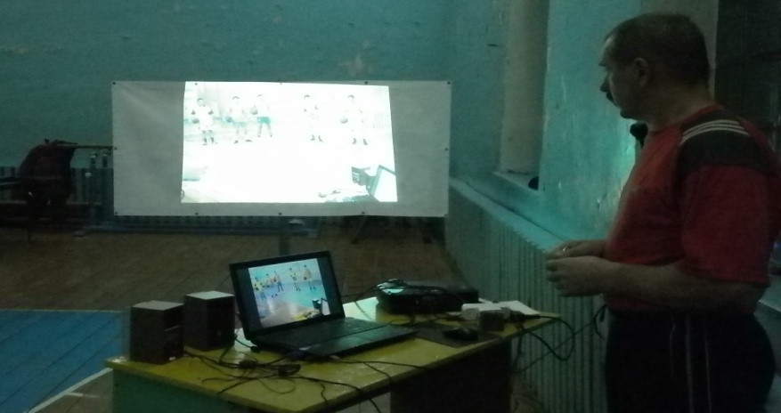
ИСПОЛЬЗОВАНИЕ ИКТ НА УРОКЕ ФИЗИЧЕСКОЙ КУЛЬТУРЫЫ
Физкультура в режиме онлайн по новой методике доцента Виталия Храмова .
Демонстрируйте технику вида спорта на большом экране прямо в спортзале (можно на стену). Ученикам надо показать технику вида спорта, а личный показ не всегда возможен? Теперь ученики знакомятся с движениями только в эталонном исполнении с помощью видео уроков физкультуры. Видя себя на экране исправляют ошибки.

Slide 13
.
ИСПОЛЬЗОВАНИЕ ИКТ НА УРОКЕ ФИЗИЧЕСКОЙ КУЛЬТУРЫ
Техника двигательного действия может быть отображена в трех режимах: 1) общая характеристика; 2) детальная характеристика; 3) характеристика по элемент

Slide 14
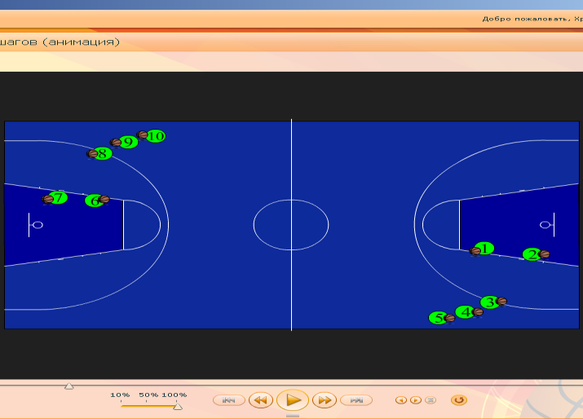
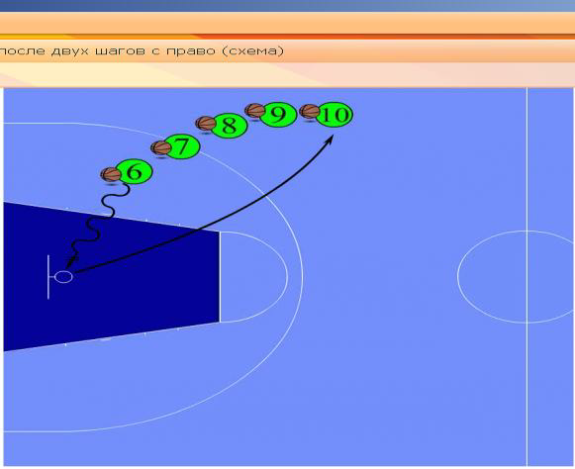
ИСПОЛЬЗОВАНИЕ ИКТ НА УРОКЕ ФИЗИЧЕСКОЙ КУЛЬТУРЫ
Упражнения можно показывать в трех вариантах: видеозапись, флэш- анимация и рисунок Учитель может самостоятельно определить то, каким материалом ему лучше воспользоваться.

Slide 15
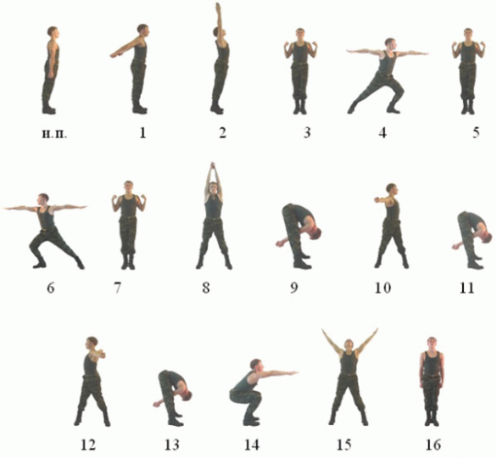
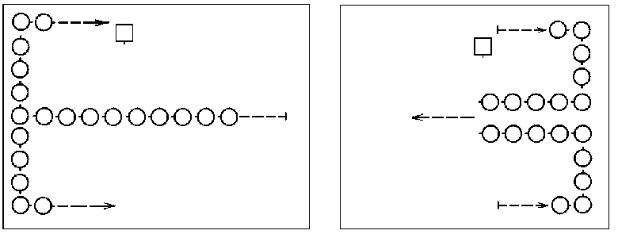
ФОРМЫ ИСПОЛЬЗОВАНИЯ ИКТ
Демонстрационные программы: для наглядной демонстрации (картины, фотографии, видеофрагменты, плакаты).
Строевые упражнения
Исходное положение
Перестроение дроблением
ДРОБЛЕНИЕ
СВЕДЕНИЕ

Slide 16
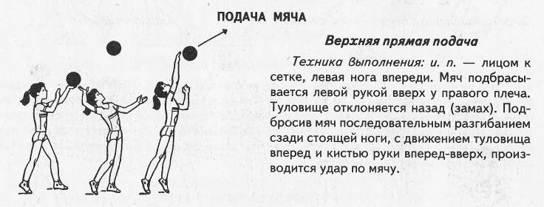
ФОРМЫ ИСПОЛЬЗОВАНИЯ ИКТ
Учебные программы: используются в основном для объяснения нового материала
Применение компьютерных технологий возможно на всех этапах урока.
Когда с помощью видеоряда, звука и текста школьник получает представление об изучаемом двигательном действии
Когда учитель может откорректировать и отследить закрепленные знания. На помощь придет компьютерный контроль.

Slide 17
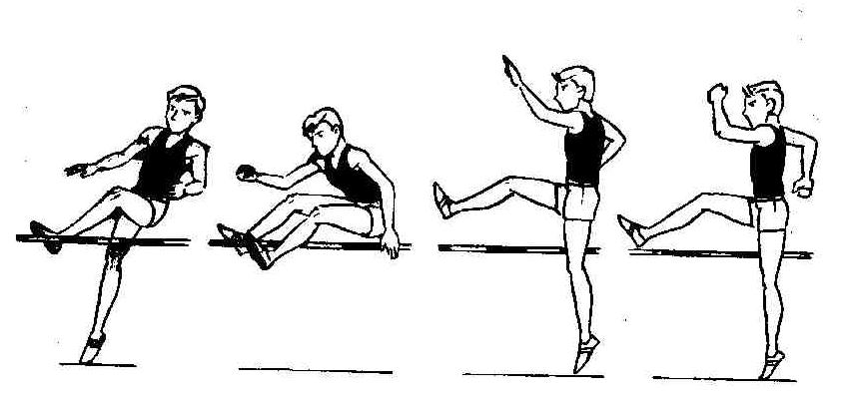
ФОРМЫ ИСПОЛЬЗОВАНИЯ ИКТ
Здесь учебная программа представлена в виде плакатов, где определенное двигательное действие разбито на фазы. Это помогает учителю указать на правильность выполнения и предвосхитить неправильное выполнение и травмы
Техника движений при переходе через планку

Slide 18
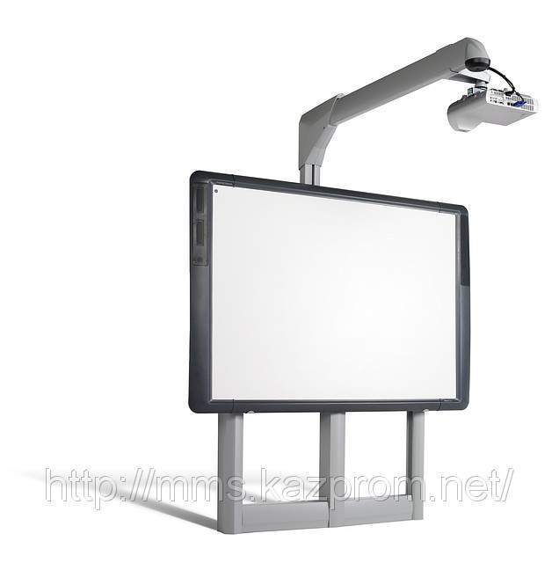
ФОРМЫ ИСПОЛЬЗОВАНИЯ ИКТ
а) абсолютная доступность при любой физической подготовленности;
б) заинтересованность учащихся в изучении техники приемов игры волейбол и баскетбол;
в) применение этих знаний и умение в жизни (на отдыхе, в летних лагерях);
Результатами использования интерактивной доски на уроках физкультуры является:

Slide 19
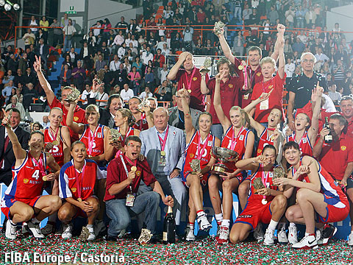
ИСПОЛЬЗОВАНИЕ ИКТ НА УРОКЕ ФИЗИЧЕСКОЙ КУЛЬТУРЫЫ
ПРЕЗЕНТАЦИЯ ЦЕЛЬ:
<<История баскетбола>>
1. Актуализация знаний. 2.Сопровождение объяснения учителем нового материала. 3. Первичное закрепление знаний. 4. Обобщения и систематизация знаний.

Slide 20
ИСПОЛЬЗОВАНИЕ ИКТ НА УРОКЕ ФИЗИЧЕСКОЙ КУЛЬТУРЕ
ПАМЯТКА
Дорогие ребята , Уважаемые родители! Помните!
1. Неправильная осанка может не только нанести непоправимый вред здоровью, но и испортить человеку жизнь.
2. Особенно портит осанку неправильная поза за столом или во время игры.
3. Сидеть нужно так, чтобы иметь опору для ног, спины и рук при симметричном положении головы, плечевого пояса, туловища рук и ног.
4 . Сидеть нужно так, чтобы спина касалась спинки стула вплотную, расстояние между грудью и столом должно быть 1,5-2см.
5. Расстояние от глаз до стола должно быть 30см.
6. Книгу надо держать в наклонном положении, а тетрадь надо класть под углом в 30 градусов.
7. Нельзя читать лежа на боку, носить в одной и той же руке тяжести.
8. Осанку нарушает езда на велосипеде.
9. Осанку может исправить сон на жестком матраце.
10. Для исправления осанки детям нужно ежедневно заниматься, наблюдая за собой в зеркало.

Slide 21
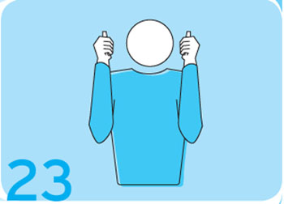
ИСПОЛЬЗОВАНИЕ ИКТ НА УРОКЕ ФИЗИЧЕСКОЙ КУЛЬТУРЕ
Тесты
ВЫБЕРИ ПРАВИЛЬНЫЙ ОТВЕТ:
1 вариант ответа: конец партии
2 вариант ответа: тайм-аут
1 вариант ответа: замена
2 вариант ответа: мяч в ауте
1 вариант ответа: спорный мяч
2 вариант ответа: конец игры

Slide 22
ИСПОЛЬЗОВАНИЕ ИКТ НА УРОКЕ ФИЗИЧЕСКОЙ КУЛЬТУРЕ
Электронное пособие

Slide 23
ИСПОЛЬЗОВАНИЕ ИКТ НА УРОКЕ ФИЗИЧЕСКОЙ КУЛЬТУРЕ
ВИДЕО
Техника передачи мяча за спиной

Slide 24
ИНТЕРНЕТ-САЙТ УЧИТЕЛЯ
Назначение – помочь ученикам через тематические странички сайта получить дополнительные материалы к урокам, зачётам. Использование интернет-сайта учителя помогает формировать информационную компетенцию учащихся, повышает эффективность обучения, сайт учителя экономит время и средства на подготовку к уроку, позволяет использовать материалы сайта для домашних заданий и работы на уроках, для подготовки к экзамену по предмету.
назначение – помочь ученикам через тематические странички сайта получить дополнительные материалы к урокам, зачётам. Использование интернет-сайта учителя помогает формировать информационную компетенцию учащихся, повышает эффективность обучения, сайт учителя экономит время и средства на подготовку к уроку, позволяет использовать материалы сайта для домашних заданий и работы на уроках, для подготовки к экзамену по предмету.

Slide 25
БЛОГ УЧИТЕЛЯ
Термин «Блог» (blog) происходит от английского слова, обозначающего действие – блоггинг – вход во Всемирную паутину или веб, в которой человек ведёт свою коллекцию записей.
Постоянное использование блога сможет дать ученикам:
использование материалов уроков в режиме on-line; дополнительную информацию по предмету;
изучение пропущенных тем в случае болезни;
повысить мотивацию к обучению;
постоянный личный контакт с учителем и т.д.

Slide 26
ИСПОЛЬЗОВАНИЕ ИКТ НА УРОКЕ ФИЗИЧЕСКОЙ КУЛЬТ
Даже если в Вашем распоряжении нет компьютерного проектора, видео физкультура проекта “Спорт Эффект” остается единственным способом лучше подготовиться к занятию: восстановить в памяти технику вида спорта, подводящие и подготовительные упражнения, способы организации группы обучаемых, порядок соблюдения правил безопасности.

Slide 27
Достигнутые результаты
1.Уровень посещаемости занятий 100% 2.Пропуски только по уважительным причинам. 3.Желание заниматься не только под контролем учителя, но и самостоятельно. 4.Высокие результаты итогового тестирования.

Slide 28
Вывод
Использование ИКТ в образовательном процессе стимулирует познавательный интерес к физической культуре, создавая условия для мотивации к изучению этого предмета, способствует повышению качества образования.

Slide 29
СПАСИПО ЗА ВНИМАНИЕ

Slide 30
Используемые ресурсы
Использование информационно-коммуникационных технологий на уроках в начальной школе - Научные статьи - Каталог статей - МБОУ "Гимназия г. Болхова
компьютер и физкультура картинки: 12 тыс изображений найдено в Яндекс.Картинках 1слайд
клипарт дети в школе: 51 тыс изображений найдено в Яндекс.Картинках 7слайд
клипарт женщины играющие волейбол: 787 изображений найдено в 12слайд Яндекс.Картинках
баскетбол картинки на рабочий стол: 1 млн изображений найдено в Яндекс.Картинках
http://imgtrix.ru/img/wallpaper/full/329355-img-full 13слайд
строевые упражнения исходное положение картинки: 37 изображений найдено в Яндекс.Картинках 14слайд
Подачи в волейболе - техника, виды, описание 15слайд
техника движений при переходе через планку картинки: 1 тыс изображений найдено в Яндекс.Картинках 16слайд
http://www.gorodfm.ru/blog_sport/archives/143 18слайд
Спорт в твоем дворе. Волейбол. Жесты судей. Картинки 20слайд
Видео уроки баскетбола на русском, баскетбол видео уроки в школе скачать. Видео уроки по физкультуре СпортЭффект 21слайд
Уроки баскетбола - Рикки Рубио – YouTube 22слайд

